Slide 1
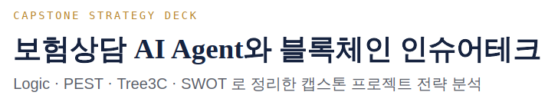
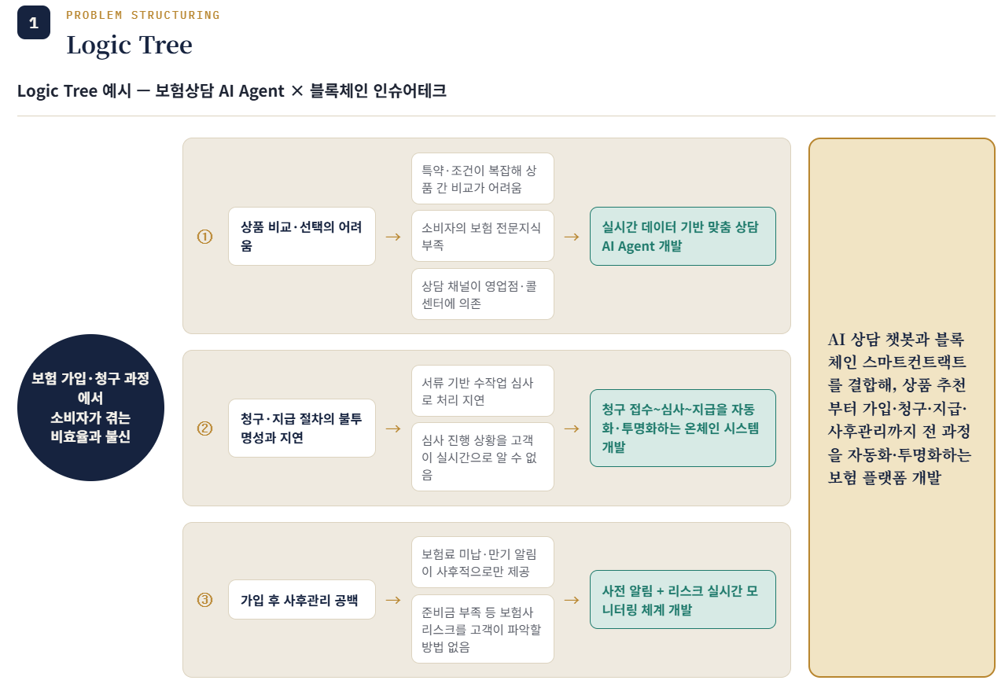

Slide 2
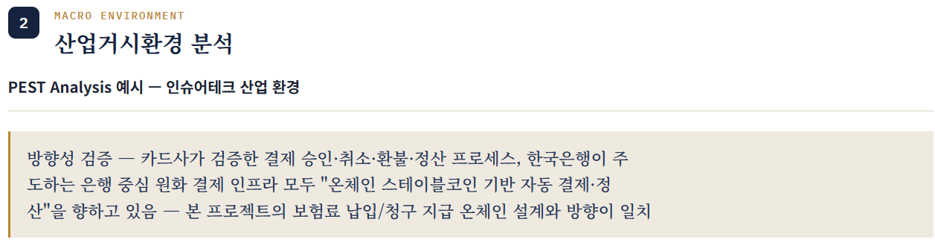
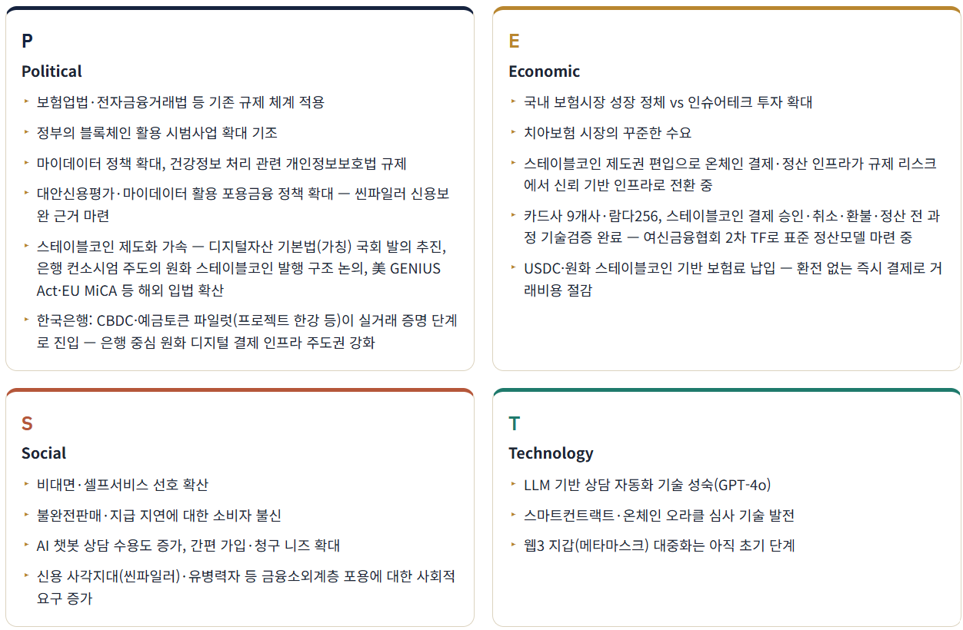

Slide 3
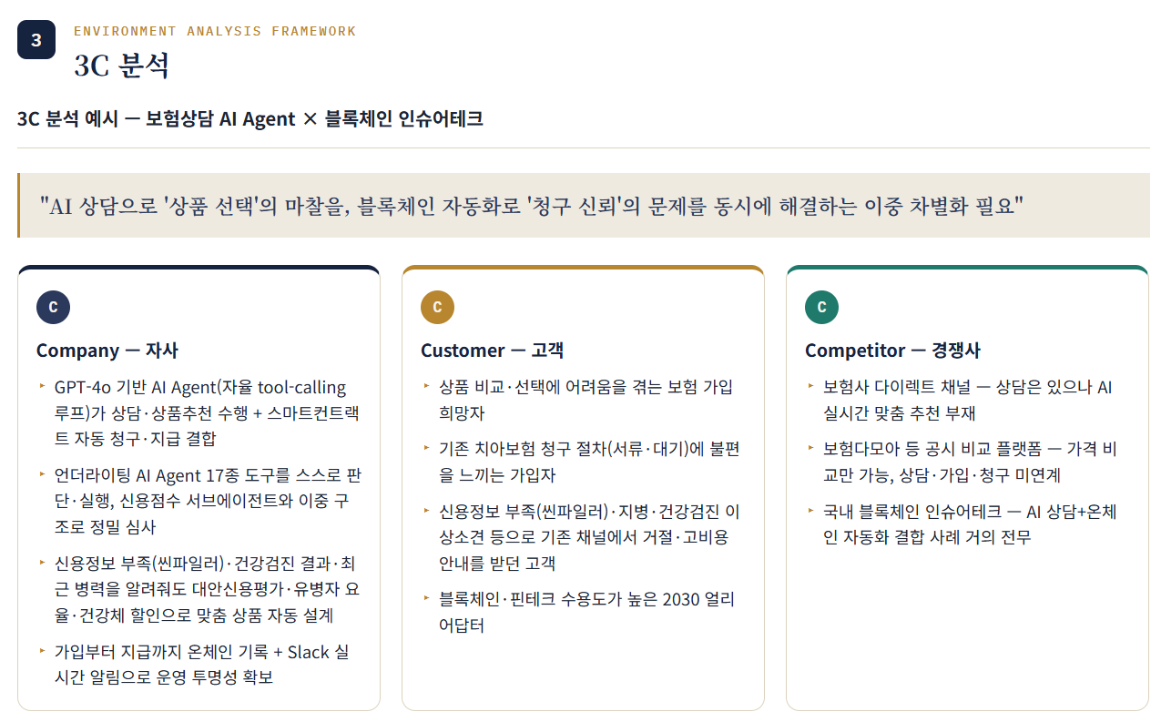

Slide 4
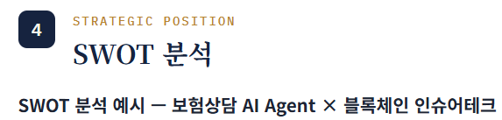
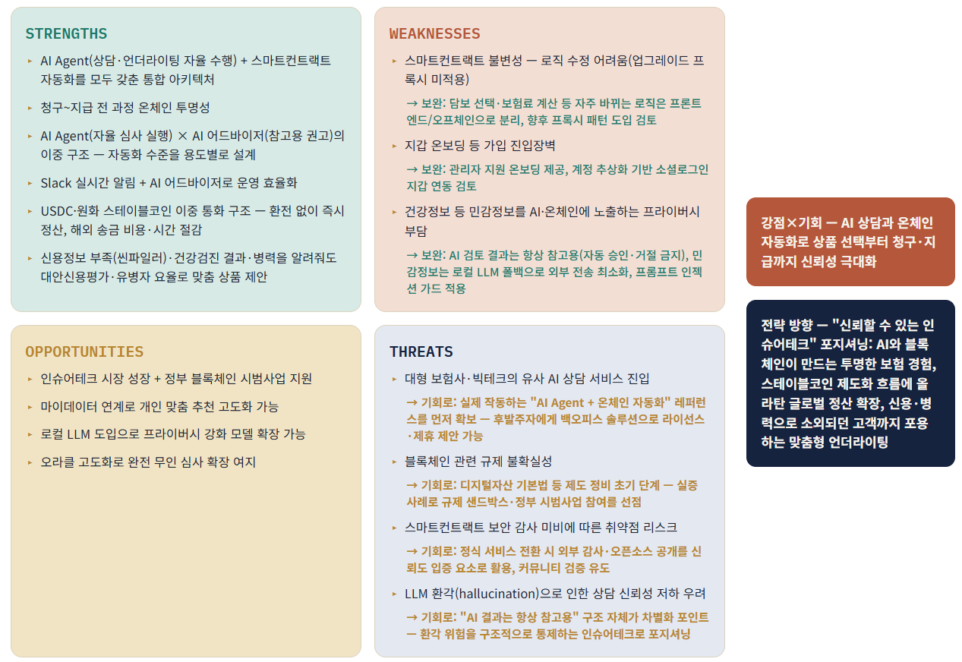

Slide 5
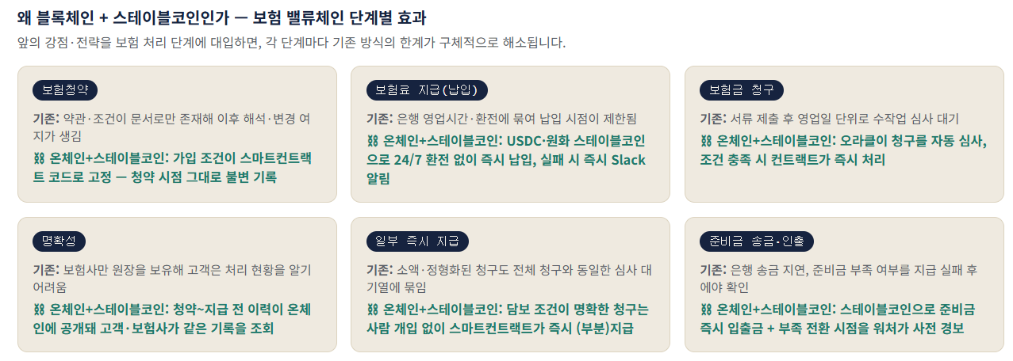

Slide 6
기존 전략맵(3C/PEST/SWOT)과 케어링크(CareLink) 문서를 먼저 확인했습니다. 이미 "AI상담+온체인 자동화" 포지셔닝, 씬파일러·유병자 포용 언더라이팅, 스테이블코인 결제, 준비금 기반 대체투자까지는 다뤄져 있어서, 그 위에 얹을 수 있는 새 상품/서비스 후보를 현재 인프라(오라클, 언더라이팅 서브에이전트, 준비금 계좌, 신용점수/건강위험 모델)에 실제로 붙일 수 있는 것 위주로 정리했습니다.A. 파라메트릭(자동집행) 보험 라인 확장여행지연·폭염/한파·미세먼지 등 외부 지표가 조건을 충족하면 오라클이 사람 개입 없이 즉시 지급하는 신규 상품군 (여행자보험 항공지연 특약, 호흡기질환 미세먼지 특약 등).- 재사용: 자동납부/만기환급에 이미 쓰는 오라클 서비스 구조(scripts/oracle-service.js 계열)를 "청구 조건 충족 감시"로 확장하면 됨 — 새 인프라 불필요.- 차별점: 국내에도 파라메트릭 상품 자체는 소수 있지만(카카오페이손보 등), "AI 챗봇 상담 → 가입 → 온체인 자동지급"까지 엔드투엔드로 묶은 사례는 없음. 전략맵에 이미 쓴 "청구 없는 보험"을 극단까지 밀어붙이는 것.- 수익성: 손해사정 인건비가 사실상 0에 수렴 — 사업비율 대폭 절감분을 보험료 인하(가입 유인) 또는 마진으로 가져갈 수 있음. 소액·고빈도 상품이라 회전율도 높음.B. 씬파일러 전용 "보험료 유연납입" 상품이미 있는 신용점수(NICE+KCB)·씬파일러 신용보완 언더라이팅을 보험료 납입 쪽에도 적용 — 신용점수 낮은 가입자에게 초회보험료 유예/분할납부를 자동 승인하고, 연체 시 이미 구현된 약관대출(해지환급금 담보) 기능으로 자동 대환.- 재사용: 언더라이팅 서브에이전트의 씬파일러 판단 로직 + 자동납부/약관대출 컨트랙트 그대로.- 차별점: 전통 보험사는 씬파일러에게 아예 청약을 거절하거나 고비용 안내로 끝나는데, 여긴 "가입은 시켜주되 납입 유연성으로 리스크 관리"라는 제3의 길.- 수익성: 기존엔 놓치던 고객층(신파일러) 획득 + 약관대출 이자마진이 추가 수익원. 다만 손해율 관리를 위해 유예 한도·재원(준비금) 설계가 필요.C. 웨어러블 연동 동적 보험료 (CareLink 확장)CareLink는 지금 "가입 시 1회성 위험 평가"인데, 이를 "가입 후 주기적 데이터 제출 → 위험 개선 시 온체인 보험료 자동 할인"으로 바꿈.- 재사용: health_risk_tool.py의 위험 스코어 로직 + 자동납부 컨트랙트의 보험료 파라미터 조정.- 차별점: 국내 건강증진형 보험은 대부분 포인트 리워드 수준(교보 등)인데, 실제 스마트컨트랙트가 보험료 자체를 조정하는 사례는 거의 없음.- 수익성: 저위험군 리텐션↑, 역선택 감소로 장기 손해율 개선 — 단기 매출보다 손해율 관리형 수익.D. 준비금 기반 외부 유동성 공급(탈중앙 재보험 유사 모델)ReserveFund/AltInvestmentFund를 확장해 외부 투자자(LP)가 준비금 풀에 스테이블코인을 넣고, 보험료 수입 일부를 수익으로 배분받는 구조.- 재사용: AltInvestmentFund가 이미 준비금에서 재원을 끌어오는 패턴으로 재작성되어 있어 반대 방향(외부→준비금 유입)만 추가하면 됨.- 차별점: Nexus Mutual류 탈중앙 재보험은 청구 자체가 온체인 트리거인 경우가 많은데, 여긴 실제 전통형 보험 익스포저에 외부 자본이 재보험 역할을 하는 하이브리드 — 국내 사례 없음.
- 수익성: 자기자본 부담 없이 인수 여력(underwriting capacity) 확장 가능 — 다만 규제(자본시장법·보험업법상 재보험 요건) 검토가 선행돼야 해서 리스크가 가장 큼.E. AI+온체인 엔진 B2B 화이트라벨 라이선싱전략맵 SWOT에 위협 대응책으로 이미 언급된 "백오피스 솔루션 라이선스"를 실제 상품화 — 이 엔진(상담+언더라이팅+온체인 청구)을 소형 GA(보험대리점)·핀테크에 API/SaaS로 제공.- 차별점: 국내 보험 백엔드 솔루션은 대부분 폐쇄형 자체 개발 — 통합 엔진을 외부 판매하는 곳이 드묾.- 수익성: 보험 인수 리스크 없이 반복적 구독/API 과금 수익(recurring revenue) — 자본 요구가 가장 낮은 모델.

Slide 7
공통 사전 준비- 블록체인+프론트엔드: 루트 start.bat 실행 (Hardhat 노드 → 배포 → 프론트엔드 → 백그라운드 서비스 9종 자동 기동, Chrome=관리자 Account #0 / Edge=고객 Account #1 자동으로 열림)- 챗봇: insurance_agent에서 python web_app.py (Live Mode로 동작하려면 .env에 OPENAI_API_KEY 필요 — 없으면 도구 호출 자체가 안 됨)- E(파트너 API)만 추가로 insurance_agent/.env에 ADMIN_PASSWORD 값을 직접 채워야 함 (지금은 비어 있어서 로그인 자체가 막혀 있음 — 제가 테스트할 때도 실제 .env엔 안 쓰고 임시로만 넣었다 지웠습니다)---A. 파라메트릭보험무엇이 되는지: 항공편 지연/폭염특보 조건 충족 시 청구 없이 자동지급.테스트:1. Edge(고객)에서 http://localhost:3000 → "🌦️ 파라메트릭보장" 탭 → 상품 선택 → "선택한 상품 가입하기" (MetaMask 서명 2번: approve+purchaseCoverage)2. "내 파라메트릭보험 현황"에 "⏳ 관측대기" 상태로 뜨는지 확인3. 결과를 바로 보려면 시간을 앞당김: blockchain-dental에서 node scripts/advance-time.js 300000(초 단위, 넉넉히) → 탭 새로고침4. 또는 CLI로 직접: node scripts/query-parametric.js 0x고객지갑주소
결과: 관측 시점이 지나면 오라클(parametric-oracle-service.js, run.bat이 자동 기동)이 결정론적 시뮬레이션 관측값으로 자동 판정 — "🎯 지급완료"(지갑 USDC 잔액 증가) 또는 "⌛ 만료(미지급)"로 상태 전환. ⚠️ 실제 항공/기상 API가 아니라 coverageId 기반 시뮬레이션이라 결과 자체는 매번 결정론적으로 같습니다.---B. 씬파일러 유연납입무엇이 되는지: 청약 시 체크박스 신청 → 연체돼도(2회차 납입부터) 사람 개입 없이 약관대출로 자동 대환.빠른 검증(가장 확실함): blockchain-dental에서 npx hardhat test --grep "유연납입" → 6개 테스트가 실제로 온체인 시나리오(대환 성공/flexiblePayment 꺼짐/기한 전/기존대출 있음 등)를 검증합니다.UI 테스트:1. "📝 계약 심사" 탭 → "씬파일러 신용보완 유연납입 신청" 체크 → 담보 2개 선택 후 청약(즉시 자동승인)2. "보험료 납입" 탭에서 2회 납입(1회차만으론 대출한도가 안 나옴 — 해지환급금 기반이라 최소 2회 필요)3. run.bat이 띄운 premium-scheduler.js 콘솔 창을 보면서, 다음 납입 기한을 넘기고(approve를 일부러 안 해두면 연체 상황 재현) 30초 폴링 로그 확인결과: 로그에 🔁 유연납입 — 증권 #N 연체 보험료를 약관대출로 자동 대환 완료, "💵 약관대출" 탭에 대출 원금=월보험료로 자동 표시.---C. 웰니스 연동 동적 보험료 (제가 직접 재현했던 것)테스트: 챗봇(http://localhost:5000)에서 지갑 등록 후,1차: "48세 남자, 키172 몸무게95, 혈압150/95, 중성지방250, HDL35, 감마지티피90, 흡연, 음주 — 건강 상태 알려줘"2차(개선): "키172 몸무게78, 혈압120/78, 중성지방120, HDL55, 감마지티피25, 비흡연, 비음주로 좋아졌어"결과: 1차는 "최초 체크인 등록"만, 2차에서 챗봇이 "N% 할인 조정" 메시지 응답 + node scripts/query-policy.js 지갑주소로 monthlyPremium이 실제로 줄어든 걸 직접 확인 가능. 프론트 "보험료 납입" 탭 이력에도 "🩺 웰니스조정" 배지 행 추가됨.---
D. 재보험풀테스트:1. 아무 계정에서 "🛡️ 재보험풀" 탭 → 금액 입력 → "예치하기"(서명 2번)2. 다른 계정으로 "보험료 납입" 탭에서 증권 1건 납입3. 재보험풀 탭 새로고침 → 풀 총자산이 납입액 × 5%만큼 늘었는지, 내 지분가치도 비례 상승했는지 확인4. CLI: node scripts/query-reinsurance.js 0x투자자지갑결과: 예) 월 보험료 $50 납입 → 풀 자산 +$2.50. 고정 이자가 아니라 실제 납입에 연동되므로, 납입이 없으면 지분가치도 그대로입니다.---E. B2B 파트너 API테스트(curl):# 1. .env에 ADMIN_PASSWORD 채운 뒤 서버 재시작# 2. 브라우저 http://localhost:5000/admin/login → 로그인 → /admin/partners에서 키 발급curl -o /dev/null -w "%{http_code}\n" "http://localhost:5000/api/partner/v1/dental/status?wallet=0x고객지갑" # 키 없음 → 401curl -H "X-Api-Key: 발급받은키" -o /dev/null -w "%{http_code}\n" "http://localhost:5000/api/partner/v1/dental/status?wallet=0x고객지갑" # → 200결과: 200 응답 본문은 get_blockchain_dental_status와 동일한 JSON. /admin/partners 화면에서 누적 호출수·예상 청구액(호출수×10원)이 올라가는 게 보이고, 분당 60회 넘기면 429, "해지" 누르면 그 다음부터 403.---오라클 청구 자동승인 기본값 ON테스트: "🦷 보험금 청구" 탭에서 보장한도의 20% 이하 금액으로 청구 제출.결과: 관리자 승인 절차 없이 제출 즉시 "지급완료" + 지갑 잔액 로 청구하면 여전히 "대기중"으로 남고 관리자가 "청구 심사“

